Slide 1
Тема: Использование компьютерных технологий на уроках русского языка и литературы как средство повышения учебной мотивации.
Все наши замыслы, все поиски и построения
превращаются в прах, если у ученика нет желания учиться. В.А. Сухомлинский.

Slide 2
Задачи:
Формирование положительной мотивации к учебно-познавательной деятельности.
Формирование толерантности в учебных взаимодействиях.
Развитие коммуникативной компетенции у обучающихся.
Создание благоприятного психологического климата в учебном коллективе.

Slide 3
Чтобы реализовать поставленные задачи, необходимо создать условия для развития мотивации школьников на каждом уроке, в том числе и на уроках русского языка и литературы.
Этому способствует использование:
Разнообразных форм и методов работы на уроках;
Возможности каждому ученику выступить активным участником образовательного процесса;
Приемов развития коммуникабельных навыков, умения работать в сотрудничестве со сверстниками и самостоятельно.

Slide 4
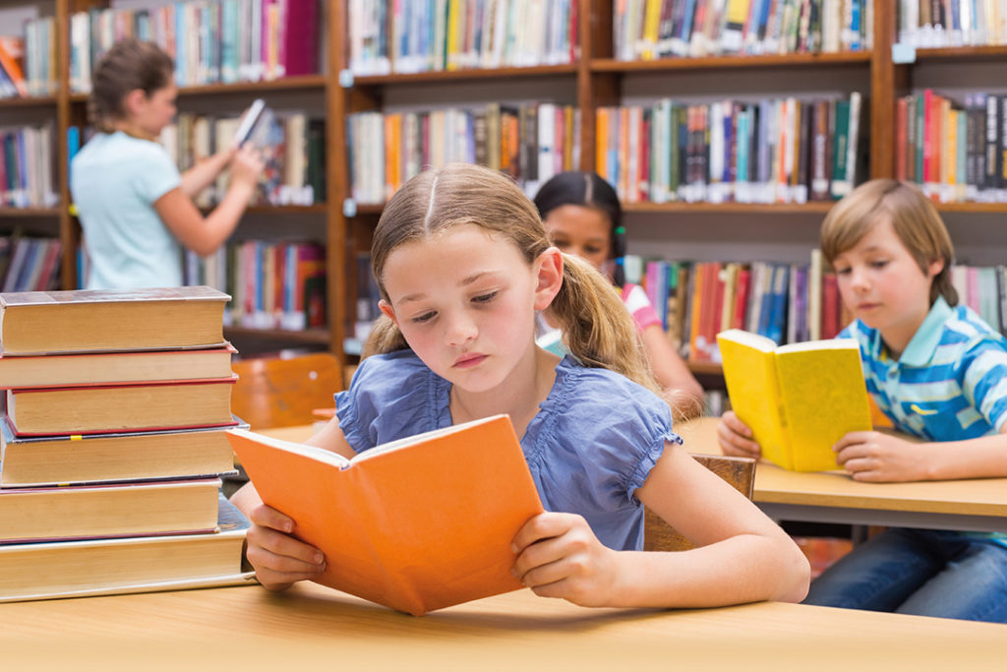
Мотивация – это самая сложная проблема, с которой приходится работать всем педагогам.
Высшей учебной мотивацией ученика является интерес к предмету.
Снижение положительной мотивации школьников - проблема, которая остается актуальной до сих пор.
Важнейшая задача учителя состоит в том, чтобы обучить детей способам овладения разными видами деятельности, не дать угаснуть интересу к ним.

Slide 5
Использование ИКТ на уроках русского языка и литературы
На уроках русского языка и литературы компьютерные технологии рассматриваются не как альтернатива традиционным формам занятий, а как разумное дополнение к ним.
При использовании современных компьютерных технологий на уроке, учащиеся лучше усваивают новую информацию; с нетерпением ожидают следующего занятия, расширяют свой кругозор.
На уроках литературы очень интересна идея использования музыкального сопровождения стихотворного текста, просмотр видеофрагментов, например, при изучении повести А.С. Грина «Алые паруса.» (встреча Ассоль и Грэя), или совершить виртуальный тур по дому-музею А.П. Чехова.
Отдельная и заслуживающая внимания форма работы на уроке – это рефераты, которые учащиеся, заранее проработав с учителем, рассказывают классу, выступая в роли педагогов. Это повышает мотивацию учащихся.

Slide 6
Дом-музей А.П.Чехова

Slide 7
Вот только некоторые из множества видов работ, которые школьники могут выполнить при помощи сети Интернет:
1. Подготовить аудиозапись профессионального прочтения изучаемого поэтического произведения, а также иллюстрации, фотоматериалы, музыкальное сопровождение предстоящего урока
2. Используя возможности PowerPoint создать мультимедийную презентацию по заданной теме.
3. Некоторые учащиеся сами могут создавать театральные постановки, которые будут сниматься на видео. Создавать библиотеку школьных наглядных справочников, опорных материалов по русскому языку и литературе.
4. Используя сайт https://russkiyonline.com сыграть в уникальные игры, такие как:
«Что общего?», «Минутка поэзии»

Slide 8
Результативность и эффективность
Эффективность использования компьютерных достижений на уроках русского языка и литературы не подлежит сомнению. Учащийся работает самостоятельно и активно, задействует критическое мышление, учится выбирать главную информацию из огромного потока ненужной.
Посредством использования компьютерных технологий увеличивается объем предлагаемой информации, задействуется зрительная память. У учителя всегда достаточно дидактического материала, что положительно влияет на ход и организацию урока. Выполняя задания, школьники включаются в коллективную деятельность, работают в группах, парах.
В целом, использование компьютера на уроках повышает интерес ребенка к предмету, активизирует творческий потенциал учащихся, включает школьников и учителей в современное пространство информационного общества, способствует повышению учебной мотивации.

Slide 9
Заключение
Внедрение компьютерных технологий на уроках русского языка и литературы позволили мне реализовать идею развивающего обучения, повысить темп урока, сократить потери рабочего времени до минимума, увеличить объем самостоятельной работы, как на уроке, так и при подготовке домашних заданий, сделать урок более ярким и увлекательным.

